Slide 1



ANÁLISIS FINANCIERO YURA S.A.
INTEGRANTES:
YAZMIN ABAT ALARCÓN
ORLANDO RODOLFO BARRIGA ALMIRÓN
ARTURO EDWIN CHOQUECAHUA ATAUCUSI
ALEXANDER HERNAN GARCÍA RIVAS

Slide 2

PROPUESTA DE VALOR…
En el año 1966 se constituyó Yura S.A., para ser uno de los ejes de desarrollo más importantes de la región sur del país.
Yura está especializada en la producción y comercialización de Cemento de alta calidad, realiza su distribución principalmente a través de la Red de Negocios AConstruir, convirtiéndose en líder de su mercado de influencia.
Yura S.A., una subsidiaria directa del Consorcio Cementero del Sur S.A. que posee el 92.75 por ciento de las acciones representativas de su capital emitido y esta es a su vez una subsidiaria directa de Holding Cementero del Perú S.A., y como tal pertenece al segmento cementos del Grupo Gloria.
Yura S.A. ha demostrado, a través de importantes inversiones realizadas durante los últimos años, su compromiso en el proceso de desarrollo del Perú, suministrando productos y servicios que superan los más altos estándares y la satisfacción de las exigencias de sus clientes. Produce: concreto premezclado, prefabricados de concreto, y es líder en el mercado de la zona sur del país.
Somos fuente de desarrollo, produciendo y comercializando cemento, prefabricados de concreto, materiales y servicios de la más alta calidad para ser siempre la primera opción del mercado, en un entorno que: Motive y desarrolle a nuestros colaboradores, comunidades, clientes y proveedores; promueva la armonía con el medio ambiente y maximice el valor de la empresa.
MISIÓN
Seremos una organización líder en los mercados en que participemos, coherentes con nuestros principios y valores, de modo que nuestros grupos de interés se sientan plenamente identificados.
VISIÓN

Slide 3
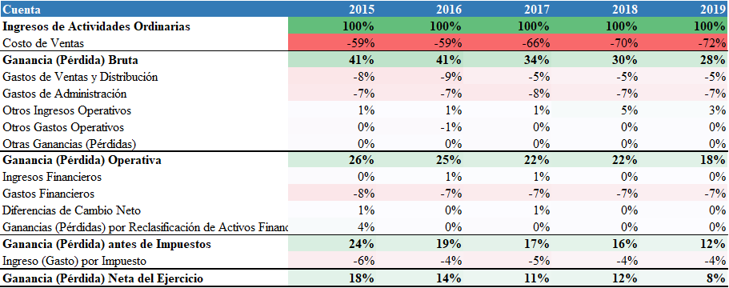
ANÁLISIS VERTICAL DEL ER
Existe un aumento en el porcentaje que representan los costos de ventas, lo que genera una disminución de las ganancias brutas. Este cambio porcentual y el mantenimiento de los otros valores en porcentaje trae finalmente una disminución de las ganancias netas del ejercicio

Slide 4
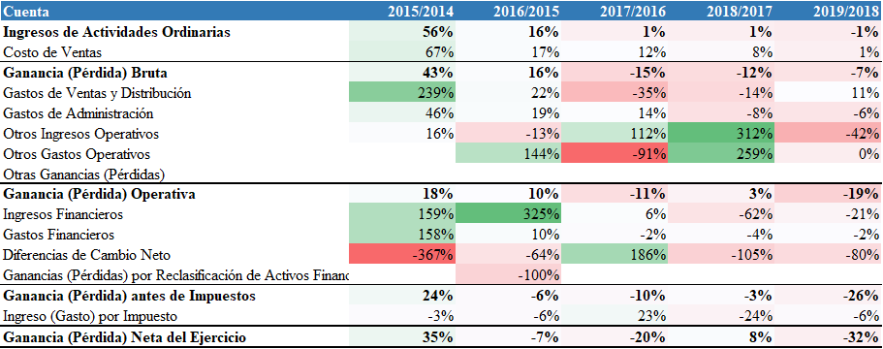
ANÁLISIS HORIZONTAL DEL ER
Se ve una disminución en el incremento de la tendencia del ingreso por ventas, que no guarda correlación con la disminución que debió existir en los costos de ventas, aunque en el 2019 se logra una mayor estabilidad. Resalta además un incremento de gastos operativos en el año 2017 que ayudó a generar un aumento en las ganancias netas del ejercicio respecto al ejercicio anterior, pero en el 2019 sin este aumento sui generis, no se pudo evitar una reducción del 32% de la ganancias netas respecto al año anterior.

Slide 5
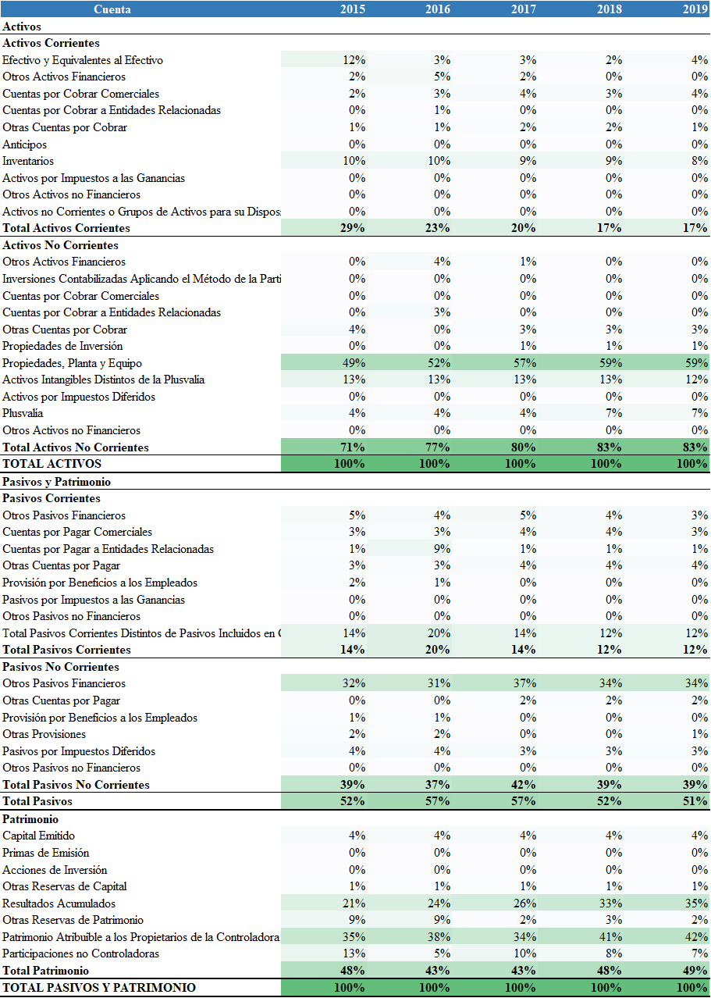
ANÁLISIS VERTICAL DEL ESF
Del total de activos la parte corriente representa similar porcentaje para los años 2015 (29%), 2016 (23%), 2017 (20%), 2018(17%) y 2019 (17%). De la misma manera la parte no corriente representa 2015 (71%), 2016 (77%), 2017 (80%), 2018(83%) y 2019 (83%), teniendo como la cuenta más representativa a Propiedad, Planta y Equipo por encima del 50% como promedio para los 5 años.

Slide 6
ANÁLISIS VERTICAL DEL ESF
Con respecto al total de pasivos y patrimonio total, la empresa fue financiada principalmente por terceros con un promedio de 54% y con un promedio de 46% por parte de los accionistas. Manteniendo similar representación tantos los pasivos en los años 2015 (52%), 2016 (57%), 2017 (57%), 2018 (52%) y 2019 (51%). Y el patrimonio 2015 (48%), 2016 (43%), 2017 (43%), 2018 (48%) y 2019 (49%).

Slide 7
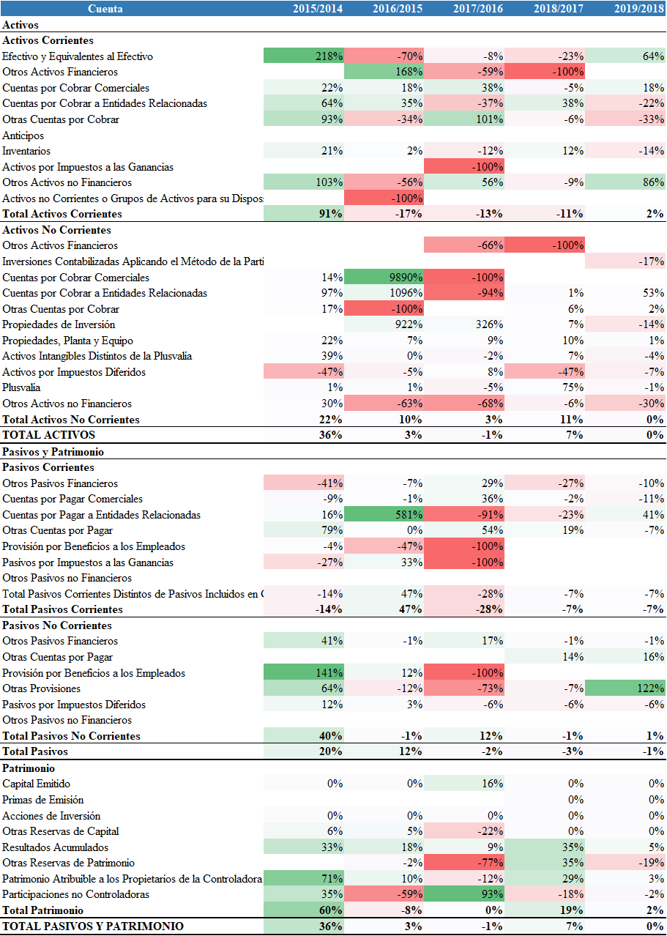
ANÁLISIS HORIZONTAL DEL ESF
En el año 2015 el total activo tuvo un incremento de 36% respecto al año anterior, explicado principalmente por un incremento muy significativo de Efectivo y Equivalente al Efectivo (218%), sin embargo en el 2016 el incremento bajó significativamente (3%), explicado principalmente por Efectivo y Equivalente al Efectivo (-70%) y cuentas por cobrar comerciales (9890%). En el año 2017 (-1%), principalmente por cuentas por cobrar comerciales (100%) y activos financieros (-59%). En el año 2018 (7%) esto principalmente por cuenta por cobrar relacionadas (38%) y finalmente en el año 2019 no hubo variación del total activos.

Slide 8
ANÁLISIS HORIZONTAL DEL ESF
Los pasivos total en el año 2015 tuvo un incremento de 20% con respecto al año anterior, esto principalmente por otras cuentas por pagar (79%). En el año 2016 (12%), explicado por cuentas por pagar relacionadas (581%). En el año 2017 (-2%), principalmente por provisión por beneficios a los empleados (-100%). En el año 2018 (-3%), principalmente por cuentas por pagar entidades relacionadas (-23%) y en el año 2019 (-1%).
De la misma forma el patrimonio fue reduciéndose en el transcurso de los años.

Slide 9
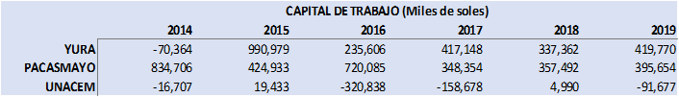
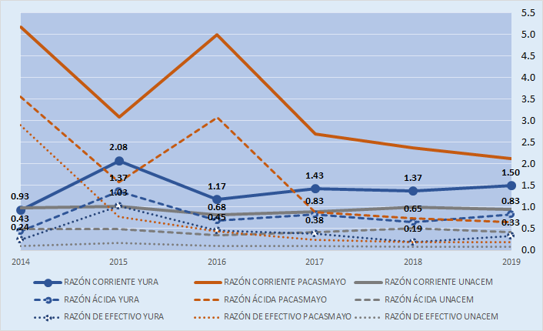
RATIOS DE LIQUIDEZ
Al inicio del análisis, Yura y Unacem no podían asumir sus obligaciones de corto plazo porque tenían un déficit de Capital de Trabajo importante. Según los ratios de Endeudamiento por explicar, se comprende que Pacasmayo disminuyera sustancialmente su ratio de liquidez. logrado mientras que UNACEM si tuvo una caída, debido a su gestión ineficiente de las deudas a corto plazo.
Por ende, Yura tiene mejor nivel ya que cuenta con garantía para poder coberturar y poder honrar sus compromisos. Considerando la prueba ácida, Yura también es la mejor, puesto sus niveles de liquidez son estables.
En soles
Notes:
Los aportes o conversión de activos fijos, mayor inserción de capital como efectivo o cancelaron deudas. prueba ácida, quitarle los inventarios en yura afecta a casi la mitad, mientras que en los casos de pacasmayo y unacem .
**pacasmayo es la mejor pero sus inventarios c.(división)

Slide 10
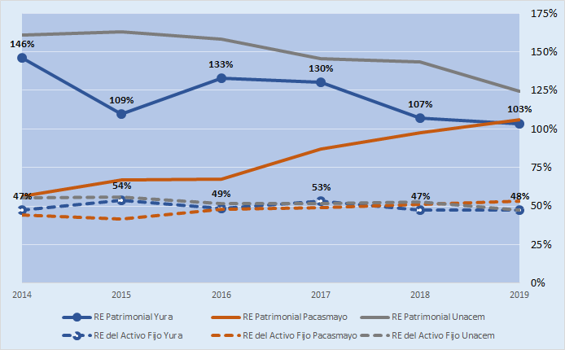
RATIOS DE ENDEUDAMIENTO
RE = RAZÓN DE ENDEUDAMIENTO
RE DEL ACTIVO = RE PATRIMONIO/(100%+RE PATRIMONIO)
El nivel óptimo o de equilibrio financiero es obtener una Razón de endeudamiento patrimonial de 1 a 1 o de 100% de deuda versus 100% de Patrimonio Neto. Como se puede visualizar, Yura SA. ha aumentado el riesgo en el caso la empresa no pueda cubrir sus deudas. Afortunadamente, esta tendencia ha ido disminuyendo. Por otro lado, una razón de Endeudamiento del Activo menor al 50% es recomendable para que una empresa posea independencia financiera, lo cual si ha sido cumplido por UNACEM. Por otro lado, vemos a Pacasmayo con mayor endeudamiento CP por asegurar liquidez y capital de trabajo.
UNACEM Si tiene más independencia financiera porque su ratio de endeudamiento se ha mantenido estable oscilando alrededor del 50%.
Notes:
es más riesgoso para Yura tener una razón de 100% esta tendencia ha ido disminuyendo.
Pacasmayo empezó bien pero ha ido aumentando. (Noticias) por que ha ido apalancarse más
El ratio de endeudamiento financiero del Grupo Pacasmayo
a junio del 2020 fue de 1.02 veces el patrimonio, mayor al
registrado en diciembre del 2019 (0.78 veces) pues la deuda
financiera se ha incrementado 28.76% a junio del 2020,
producto de mayor endeudamiento a corto plazo para
asegurar liquidez y capital de trabajo.
pero su nivel de endeudamiento los llevaría a que no puedan cubrir con el capital aportado a largo plazo. a largo plazo, la solvencia va disminuyendo.
UNACEM Si tiene más independencia financiera porque su ratio de endeudamiento se ha mantenido estable oscilando alrededor del 50%

Slide 11
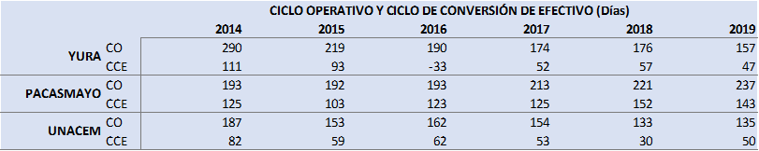
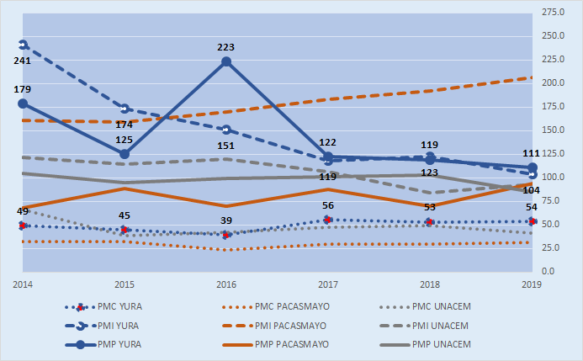
RATIOS DE GESTIÓN
Yura tiene el PMC mayor (demora más en cobrar) pero muy similar a Unacem.
Yura tiene el PMI mucho menor que Pacasmayo y similar a Unacem.
El PMP de Yura es el mayor (demora más en pagar, negociación + proveedores).
El CO de Yura es mayor que Unacem (PMC+PMI), sin embargo al tener PMP mayor, el CCE (CO-PMP) es menor en Yura que Unacem. Entonces, es mejor la gestión de efectivo en Yura. Tiene mayor capacidad de obtener utilidades con un CCE menor, porque reduce la necesidad de requerir financiamiento externo, ya que dispone de dinero líquido más prontamente, efectivo que no tiene un costo de financiamiento (financiado por proveedores).
La rotación de activos totales de Yura fue 0.37 veces en 2019, similares a Unacem y menores que Pacasmayo.
Notes:
*CO es el tiempo en que la materia prima se convierte en un producto hasta la venta
*CCE es el tiempo que involucra recibir el efectivo del momento
*Yura ha reducido su ciclo operativo por lo cual ha estado recibiendo en menor tiempo los ingresos, lo cual la hace más líquido.mientras pacasmayo tiene menor liquidez porque han aplazado su ciclo operativo.Yura >
Pacasmayo
Unacem
/0MI
ura tiene el PMI mucho menor que Pacasmayo y similar a Unacem.
El PMP de Yura es el mayor (demora más en pagar, negociación + proveedores).
El CO de Yura es mayor que Unacem (PMC+PMI), sin embargo al tener PMP mayor, el CCE (CO-PMP) es menor en Yura que Unacem. Entonces, es mejor la gestión de efectivo en Yura. Tiene mayor capacidad de obtener utilidades con un CCE menor, porque reduce la necesidad de requerir financiamiento externo, ya que dispone de dinero líquido más prontamente, efectivo que no tiene un costo de financiamiento (financiado por proveedores).utilidades con un CCE menor, porque reduce la necesidad de requerir financiamiento externo, ya que dispone de dinero líquido más prontamente, efectivo que no tiene un costo de financiamiento (financiado por proveedores).

Slide 12
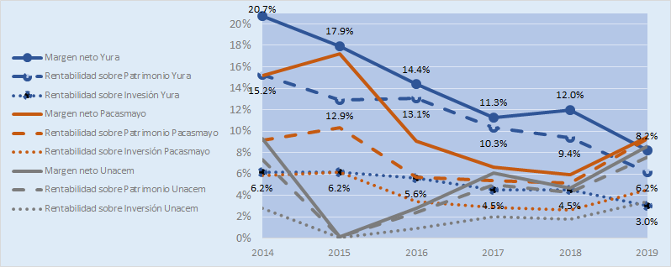
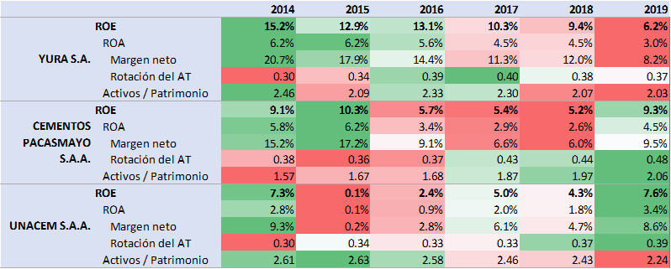
RATIOS DE RENTABILIDAD
El margen bruto en 2019 de Yura fue de 28.3%, menor que el 35% de Pacasmayo y ligeramente mayor al 27.4% de Unacem, con una tendencia decreciente para la industria. El margen neto como se ve en la figura ha disminuido drásticamente en Yura, pasando de 20.7% en 2014 a 8.2% en 2019, siendo el menor margen neto de las 3 empresas. La industria ha enfrentado una reducción en estos márgenes de las cuáles la única que no se recuperó fue Yura. El ROE ha seguido el mismo patrón que el margen neto para las 3 empresas. En Yura la disminución del ROE es de 15.2% en 2014 a 6.2% en 2020. Una de las razones del decaimiento del ROE, a parte del margen neto, es la mayor presencia del patrimonio dentro de la estructura de capital de la empresa en los últimos años.

Slide 13
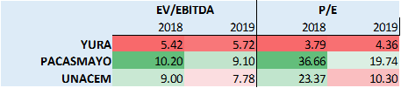
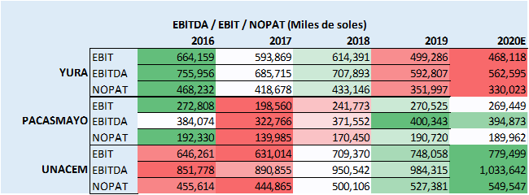
APRECIACIÓN GLOBAL, MÚLTIPLOS…
Tendencia negativa Ebitda.
Menor P/E (Posible infravaloración).
Menor EV/EBITDA
Mal desempeño, tendencias negativas, bajos márgenes y menores múltiplos confirman situación difícil de Yura.
Sin potencial de apreciación.

Slide 14
CONCLUSIONES
A partir de los incrementos en los costos de ventas producto del costo de materias primas de los últimos 3 años, y el aumento no proporcional de los ingresos genera que las ganancias netas del ejercicio están disminuyendo cada año.
EL análisis vertical del estado de situación financiera indica que el porcentaje de participación de las cuentas se ha mantenido constante con unas pequeñas variaciones y la empresa se financia principalmente con terceros que representa más del 50%. El análisis vertical, indica que la mayoría de las cuentas disminuyó con respecto al año anterior.
Los ratios de liquidez y endeudamiento evidencian que Yura y Unacem han disminuido sus obligaciones manteniendo el endeudamiento del activo estático. Por otro lado, el capital de trabajo en Unacem no es óptimo. Pacasmayo ha tenido un nivel alto, el cual ha ha disminuido por las obligaciones. Yura tiene el liderazgo del capital de trabajo con respecto a sus comparables.
Los ratios de Gestión indican que Yura ha reducido su ciclo de efectivo por lo cual ha estado recibiendo en menor tiempo los ingresos, lo cual la hace más líquido. Mientras pacasmayo tiene menor liquidez porque han aplazado su ciclo operativo.
Las tendencias negativas en los márgenes (ROE, ROA, margen neto y bruto) y EBITDA, muestran que operativamente la empresa no está muy bien, si bien es líquida, y tiene un endeudamiento comparable a la industria, hay una mala gestión de costos y gastos. Se han mantenido las ventas en los últimos años pero ha disminuido los márgenes cada vez más.
El mercado no está interesado en invertir en Yura, muestra los menores múltiplos de sus comparables (Mejor comparación con Pacasmayo pués tienen tamaño similar). Yura no muestra un potencial de apreciación con esas tendencias negativas.
Notes:
el capital de trabajo en Unacem no es óptimo. Pacas ha tenido un nivel alto.esta ha disminuido por las obligaciones. Yura tiene

